Slide 1
POC数据探查
Key
评估：
探查评估当前数据里面标准和非标准问题实际情况占比
2. 非标准简单问题，有回答，匹配分高于85，业务校验完全不符合预期，兜底策略或&回答错误；
3. 非标准简单问题，有回答，匹配分低于85，业务校验值不符合预期，回答模糊&回答不准确
4. 非标准简单问题，没有回答，业务校验不符合预期
5. 非标准复合问题，兜底回答&没有回答&模糊回答，业务校验不符合预期
DA分析

Slide 2
POC方案体系架构
…
。。。
产生数据
传统业务系统导致的“烟囱”效应，妨碍转型
各渠道数据不统一，不同步，不全面
数据无人分析，或人工分析效率低
洞察引擎：
深入客户业务部门，打通客户各部门之间数据壁垒，同时赋能多项业务，洞察数据价值，基于数据做决策
解决数据无人分析、人工分析慢的问题，促进数据实时流转
使用大模型技术
相对人工——自动化，效率高，标准统一
数据分析维度可随客户需求灵活扩展
数据集
知识图谱
业务1
业务N
正负反馈
赋能
洞察引擎
数据治理
标签体系
大语言
模型
数据融合
业务1
业务2
业务3
业务4
公域数据
私域数据
数据湖
数据湖

Slide 3
POC的开发整体流程规划
1
2
3
4
需求调研数据探查
标签体系制定
数据清洗
数据标注
明确项目的目标和需求
确定AI系统需要解决的具体问题、预期的输出结果
标签体系制定
指标体系制定
业务规则制定
数据去重、数据去噪、缺失值处理、异常值处理、隐私数据过滤、数据一致性校验、数据转换：
AI大模型自动标注、人工辅助标注
模型迭代优化、质量评估报告
业务规则处理、数据增强、
数据集输出
7
6
5
黄色阶段数据洞察平台支持
监控运营
模型生产及功能开发
数据集及应用
数据监控
效果质检
badcase收集
模型迭代优化
模型训练
模型评估
模型部署
客户化定制开发
知识图谱
数据洞察模型/可视化分析工具
洞察分析报告
可视化运营分析
预警管理

Slide 4
技术方案设计-模型设计

Slide 5
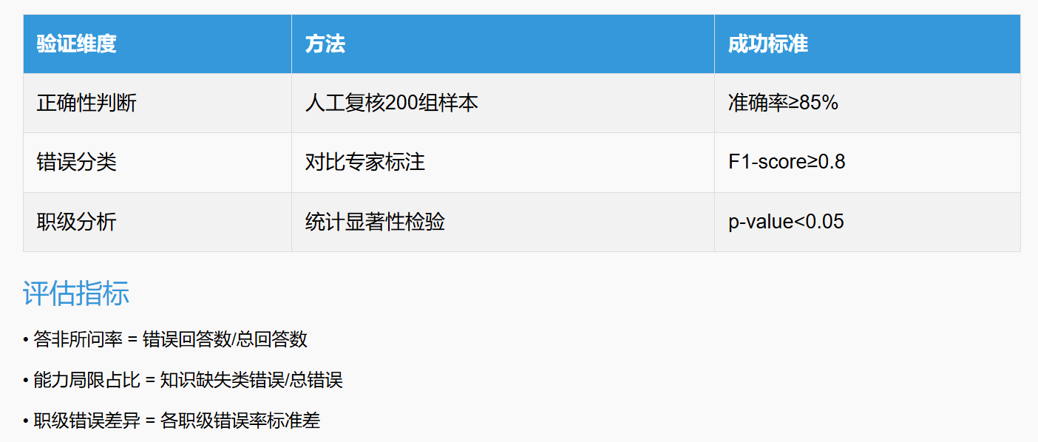
技术方案设计-验证方案

Slide 6
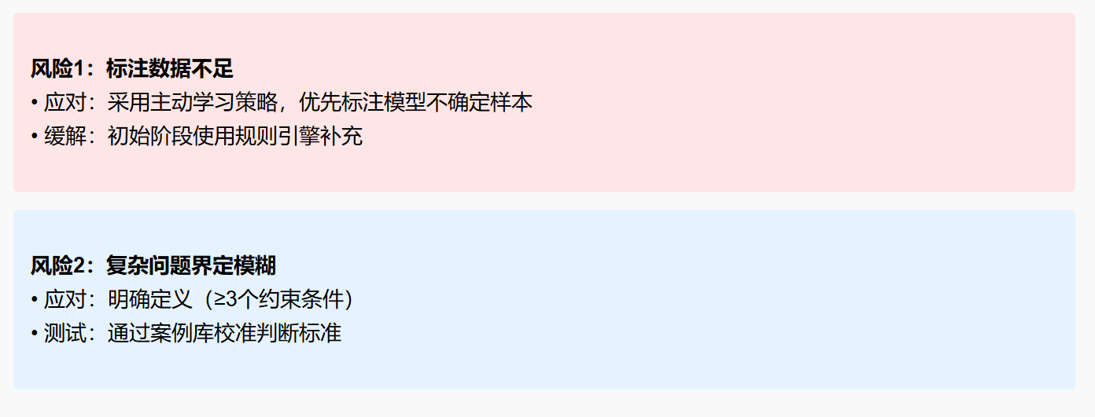
技术方案注意事项

Slide 7
大模型辅助标注样例
大模型辅助标注流程
质量反馈实时生效
数据输入
提示词
编写及优化
大模型
知识库
模型结果
人工核验
结果输出
这款车的OTA升级需要大量的流量，感觉有点不划算。（汽车行业案例）
提取这句话中的用户观点、场景、对象、描述和情绪，并给出对应的标签
提示词经富通知识库扩展（标签体系），通过大模型算法产出模型结果
结果1：智能化体验#智能座舱#OTA升级#流量和网络要求。
相关度1：98%
人工复核大模型的产出结果
智能化体验#智能座舱#OTA升级#流量和网络要求
数据质量评估报告：包含数据完整性、数据一致性、数据准确性、数据规范性以及用户需求标准等维度评估，保证数据集质量（参照标准：GB/T 42381.63-2023、 GB/T 42381.8-2023 、T/CSR 0001-2023等）

Slide 8
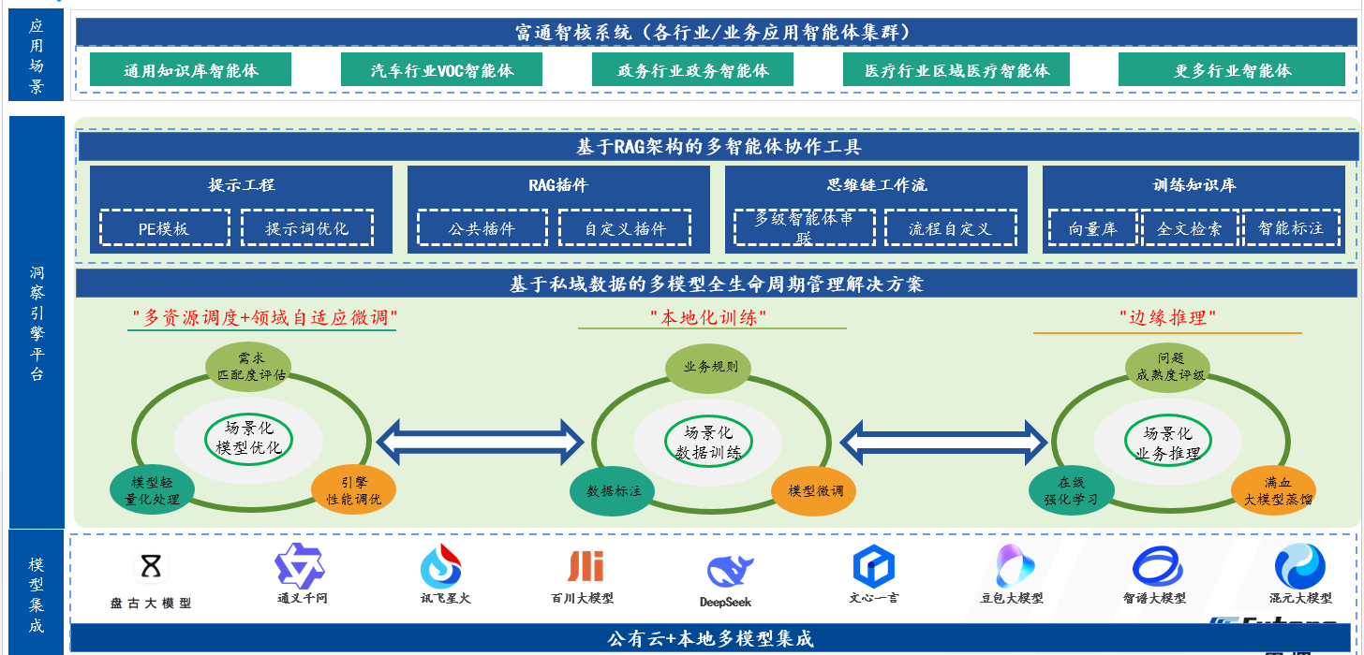
用7B的模型达到满血的效果

Slide 9
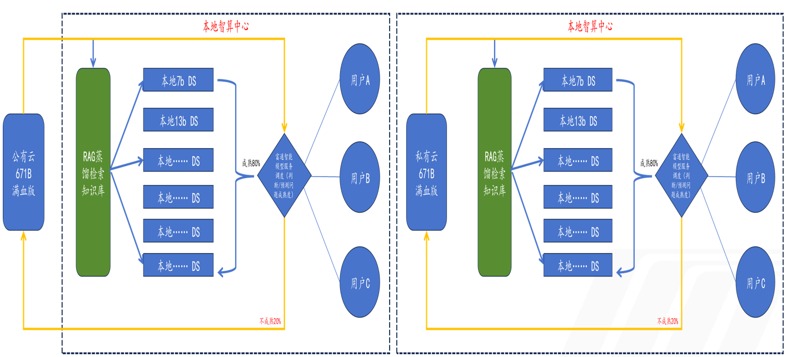
大模型多种部署架构

Slide 10
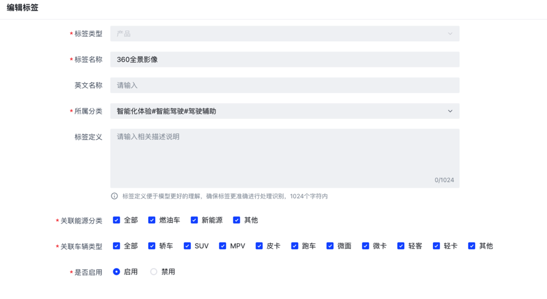
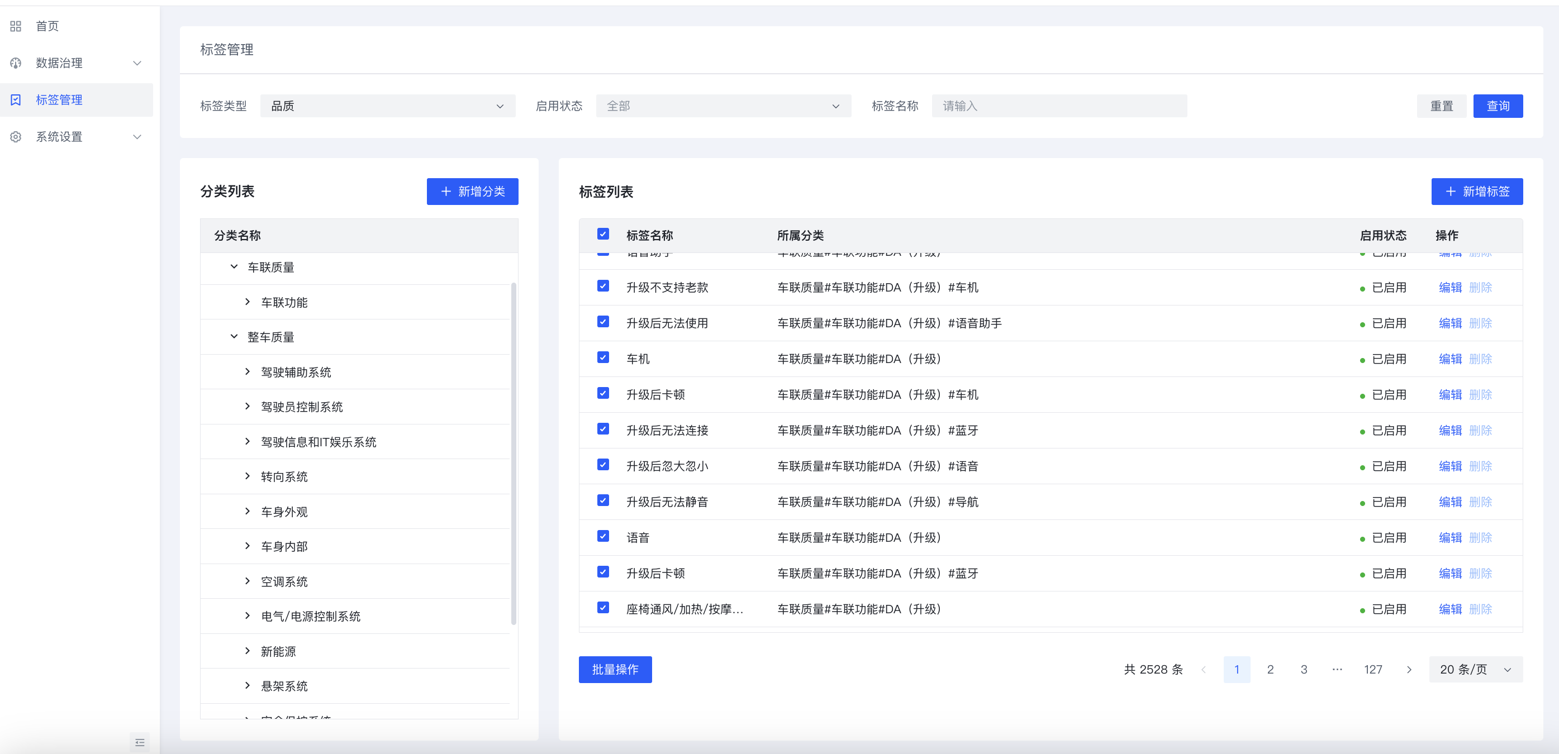
标签体系的建立
标签体系建立原则：
按照MECE（互斥且完备）原则，以业务场景倒推标签需求
利用大模型辅助标签生成，解决效率和沟通成本
有效的标签管理机制（动态调整快速应用到数据集）

Slide 11
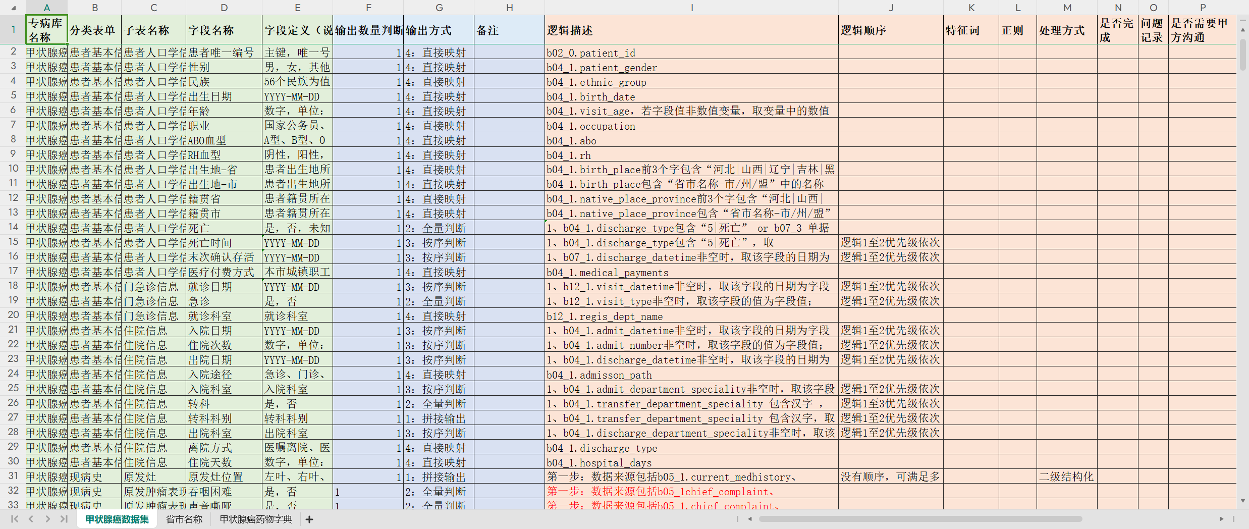
业务规则示例
业务规则是用户业务逻辑在业务场景中的具体应用，体现了用户业务特征和明确的业务需求

